Slide 1

BỘI CHUNG VÀ BỘI CHUNG NHỎ NHẤT
Tiết 41- Bài 13

Slide 2
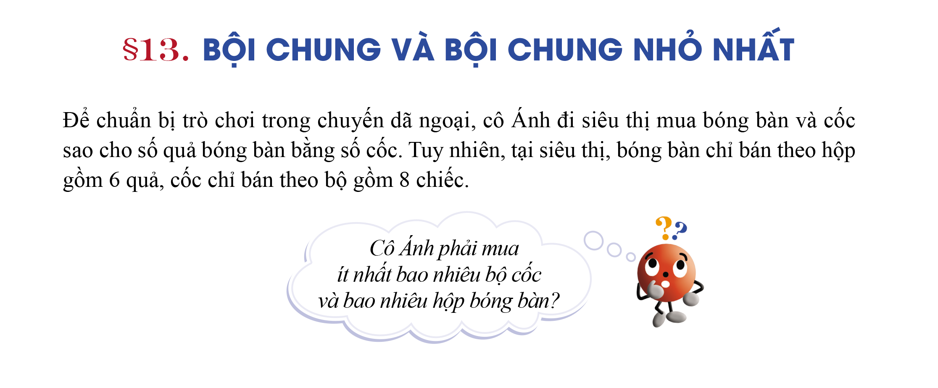
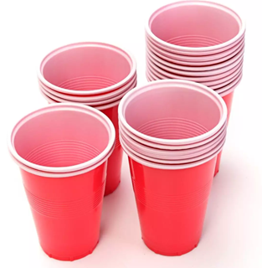
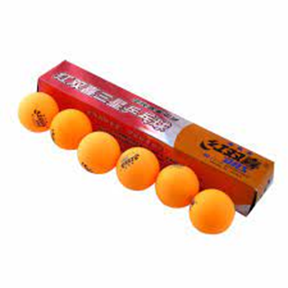
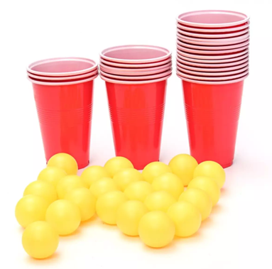
HOẠT ĐỘNG MỞ ĐẦU

Slide 3

Để trả lời cho câu hỏi trên và xác định xem bạn nào đúng. Chúng ta cùng tìm hiểu bài học ngày hôm nay: Bội chung và bội chung nhỏ nhất.
HOẠT ĐỘNG HÌNH THÀNH KIẾN THỨC

Slide 4

I. Bội chung và bội chung nhỏ nhất
HOẠT ĐỘNG 1:
a) Nêu một số bội của 2 và của 3 theo thứ tự tăng dần:
b) Tìm các số vừa trong hàng thứ nhất, vừa trong hàng thứ hai.
c) Xác định số nhỏ nhất khác 0 trong các bội chung của 2 và 3
Một số bội của 2 | 0 | 2 | 4 | 6 | 8 | 10 | 12 | 14 | 16 | 18 | 20
Một số bội của 3 | 0 | 3 | 6 | 9 | 12 | 15 | 18 | 21 | 24 | 27 | 30
Một số bội của 2 | 0 | 2 | 4 | 6 | 8 | 10 | 12 | 14 | 16 | 18 | 20
Một số bội của 3 | 0 | 3 | 6 | 9 | 12 | 15 | 18 | 21 | 24 | 27 | 30
Một số bội của 2 | 0 | 2 |  |  |  |  |  |  |  |  | 20
Một số bội của 3 | 0 | 3 |  |  |  |  |  |  |  |  | 30
HOẠT ĐỘNG HÌNH THÀNH KIẾN THỨC
Các số 0; 6; 12; 18 được gọi là bội chung của 2 và 3
Số 6 được gọi là bội chung nhỏ nhất của 2 và 3

Slide 5

I. Bội chung và bội chung nhỏ nhất
*Khái niệm:
Sgk/53
Số tự nhiên n được gọi là bội chung của hai số a và b nếu n vừa là bội của a vừa là bội của b.
Kí hiệu: BC(a,b).
Ví dụ: BC(2,3) = {0, 6, 12, 18, … }
Số nhỏ nhất khác 0 trong các bội chung của a và b được gọi bội chung nhỏ nhất của a và b.
Kí hiệu: BCNN(a,b).
Ví dụ: BCNN(2,3) = 6
HOẠT ĐỘNG HÌNH THÀNH KIẾN THỨC

Slide 6

I. Bội chung và bội chung nhỏ nhất
Ví dụ 1:
Số 18 có phải là bội chung của 3 và 6 không? Vì sao?
Số 21 có phải là bội chung của 3 và 6 không? Vì sao?
Giải
Số 18 là bội chung của 3 và 6.
Vì 18 vừa là bội của 3 vừa là bội của 6.
HOẠT ĐỘNG HÌNH THÀNH KIẾN THỨC
b) Số 21 không là bội chung của 3 và 6.
Vì 21 là bội của 3 nhưng không là bội của 6.

Slide 7
I. Bội chung và bội chung nhỏ nhất
Ví dụ 2:
Nêu các bội chung của 4 và 5 trong bảng sau:
Bội chung của 4 và 5 xuất hiện trong bảng là 20 và 40
b) Tìm BCNN(4,5).
BCNN(4,5) = 20.
Một số bội của 4 | 4 | 8 | 12 | 16 | 20 | 24 | 28 | 32 | 36 | 40
Một số bội của 5 | 5 | 10 | 15 | 20 | 25 | 30 | 35 | 40 | 45 | 50
Một số bội của 4 | 4 | 8 | 12 | 16 | 20 | 24 | 28 | 32 | 36 | 40
Một số bội của 5 | 5 | 10 | 15 | 20 | 25 | 30 | 35 | 40 | 45 | 50
HOẠT ĐỘNG HÌNH THÀNH KIẾN THỨC

Slide 8

I. Bội chung và bội chung nhỏ nhất
Luyện tập 1:
Hãy nêu 4 bội chung của 5 và 9.
HOẠT ĐỘNG HÌNH THÀNH KIẾN THỨC
Giải
Bốn bội chung của 5 và 9 là: 0, 45, 90, 135.

Slide 9
I. Bội chung và bội chung nhỏ nhất
Chú ý:
Số tự nhiên n được gọi là bội chung của ba số a,b,c nếu n là bội của cả ba số a,b,c.
Kí hiệu: BC(a,b,c).
Số nhỏ nhất khác 0 trong các bội chung của ba số a,b,c được gọi là bội chung nhỏ nhất của ba số a,b,c.
Kí hiệu: BCNN(a,b,c).
Chẳng hạn: BC(3,4,6) = {0;12;24;36;…}
BCNN(3,4,6) = 12.
Sgk/54
HOẠT ĐỘNG HÌNH THÀNH KIẾN THỨC

Slide 10
I. Bội chung và bội chung nhỏ nhất
HOẠT ĐỘNG 2:
Quan sát bảng sau:
Viết ba BC(8,12) theo thứ tự tăng dần.
Tìm BCNN(8,12).
c) Thực hiện phép chia ba BC(8,12) cho
BCNN(8,12).
Một số bội của 8 | 0 | 8 | 16 | 24 | 32 | 40 | 48 | 56 | 64 | 72 | 80
Một số bội của 12 | 0 | 12 | 24 | 36 | 48 | 60 | 72 | 84 | 96 | 108 | 120
HOẠT ĐỘNG HÌNH THÀNH KIẾN THỨC

Slide 11
I. Bội chung và bội chung nhỏ nhất
HOẠT ĐỘNG 2:
Một số bội của 8 | 0 | 8 | 16 | 24 | 32 | 40 | 48 | 56 | 64 | 72 | 80
Một số bội của 12 | 0 | 12 | 24 | 36 | 48 | 60 | 72 | 84 | 96 | 108 | 120
Một số bội của 8 | 0 | 8 | 16 | 24 | 32 | 40 | 48 | 56 | 64 | 72 | 80
Một số bội của 12 | 0 | 12 | 24 | 36 | 48 | 60 | 72 | 84 | 96 | 108 | 120
HOẠT ĐỘNG HÌNH THÀNH KIẾN THỨC
Giải
Ba BC(8,12) là 24, 48, 72.
BCNN(8,12) = 24.
c) 24 : 24 = 1.
48 : 24 = 2.
72 : 24 = 3.
Viết ba BC(8,12) theo thứ tự tăng dần.
Tìm BCNN(8,12).
c) Thực hiện phép chia ba BC(8,12) cho BCNN(8,12).

Slide 12

I. Bội chung và bội chung nhỏ nhất
Nhận xét:
Bội chung của nhiều số là bội của bội chung nhỏ nhất của chúng.
HOẠT ĐỘNG HÌNH THÀNH KIẾN THỨC
Ghi nhớ:
Để tìm bội chung của nhiều số, ta có thể lấy bội chung nhỏ nhất của chúng lần lượt nhân với 0, 1, 2,...

Slide 13

I. Bội chung và bội chung nhỏ nhất
Ví dụ 3:
Biết BCNN(a,b) = 30. Tìm tất cả các số có hai chữ số là bội chung của a và b.
Giải
Vì bội chung của a và b đều là bội của BCNN(a,b) = 30 nên tất cả các số có hai chữ số là bội chung của a và b là: 30, 60, 90.
HOẠT ĐỘNG HÌNH THÀNH KIẾN THỨC

Slide 14
I. Bội chung và bội chung nhỏ nhất
Luyện tập 2:
Tìm tất cả các số có ba chữ số là bội chung của a và b, biết rằng BCNN(a,b) = 300.
Giải
HOẠT ĐỘNG HÌNH THÀNH KIẾN THỨC
Vì bội chung của a và b đều là bội của BCNN(a,b) = 300 nên tất cả các số có ba chữ số là bội chung của a và b là: 300, 600, 900.

Slide 15
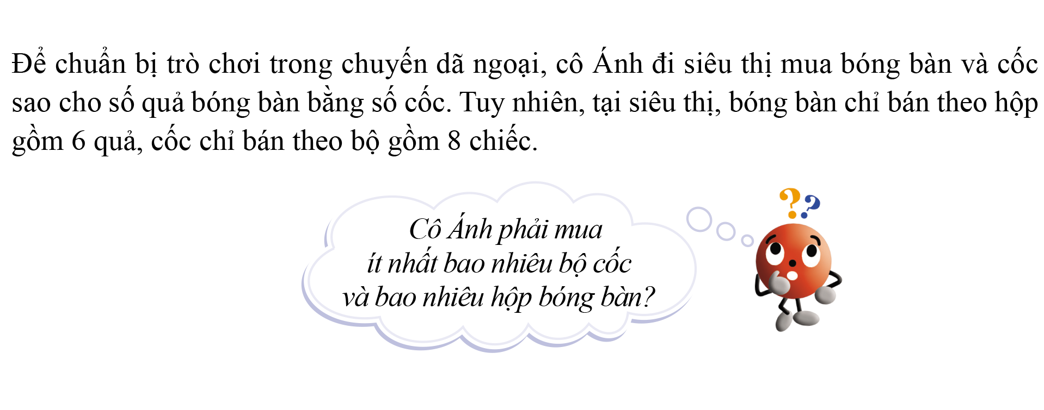
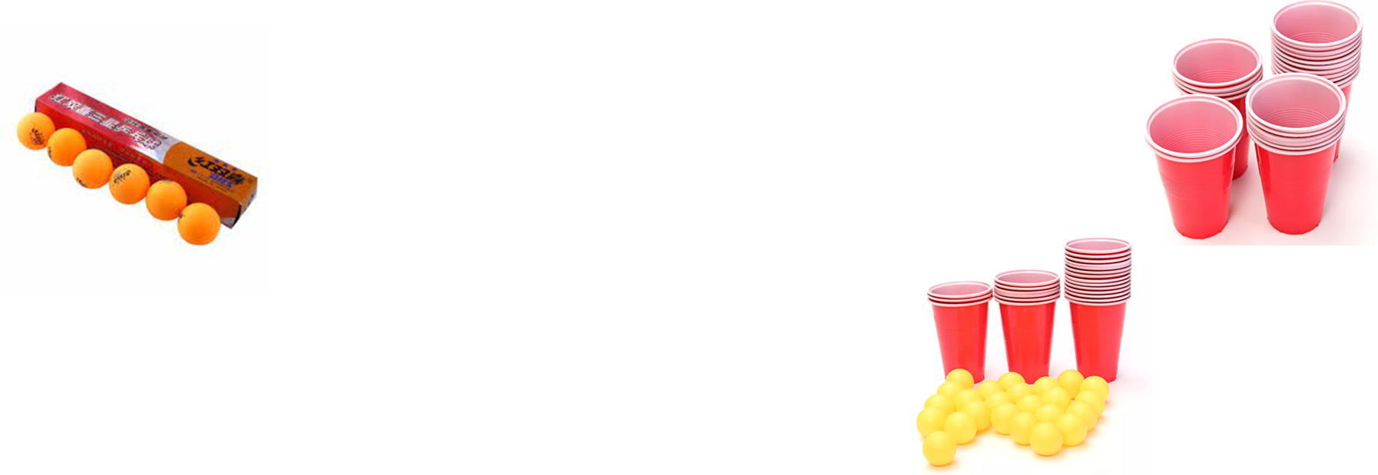
HOẠT ĐỘNG LUYỆN TẬP
Câu hỏi mở đầu:

Slide 16
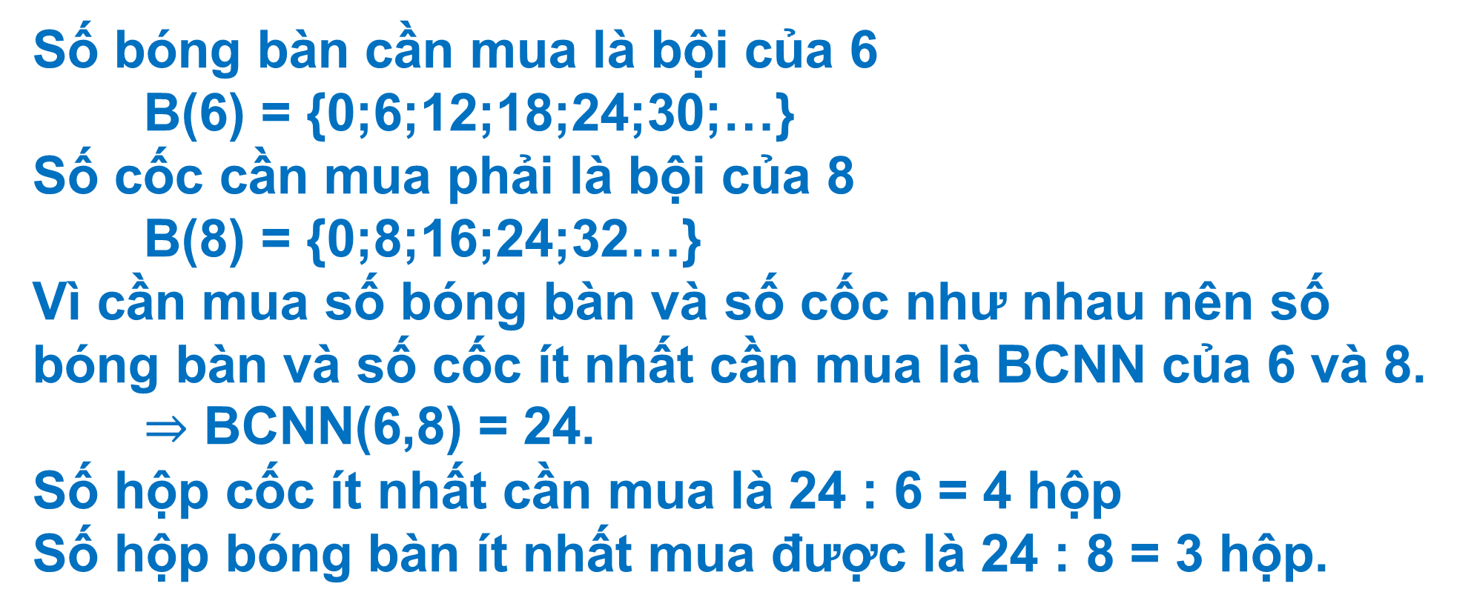
HOẠT ĐỘNG LUYỆN TẬP
Câu hỏi mở đầu:
Giải
Số bóng bàn cần mua là bội của 6
B(6) = {0;6;12;18;24;30;…}
Số cốc cần mua phải là bội của 8
B(8) = {0;8;16;24;32…}
Vì cần mua số bóng bàn và số cốc như nhau nên số bóng bàn và số cốc ít nhất cần mua là BCNN của 6 và 8.
$⇒$ BCNN(6,8) = 24.
Số hộp cốc ít nhất cần mua là 24 : 6 = 4 hộp
Số hộp bóng bàn ít nhất mua được là 24 : 8 = 3 hộp.

Slide 17
HOẠT ĐỘNG LUYỆN TẬP
Bài tập 1: (SGK trang 57)
Hãy viết các ước của 7 và các ước của 8. Tìm ƯCLN(7,8).
b) Hai số 7 và 8 có nguyên tố cùng nhau hay không? Vì sao?
c) Tìm BCNN(7,8). So sánh BCNN đó với tích của hai số 7 và 8.

Slide 18
HOẠT ĐỘNG LUYỆN TẬP
Bài tập 1: (SGK trang 57)
Giải
a) Ư(7) = {1;7}; Ư(8) = {1;2; 4; 8}.
ƯCLN(7,8) = 1.
b) Hai số 7 và 8 là hai số nguyên tố cùng nhau
Vì ƯCLN(7,8) = 1.
c) BCNN(7,8) = 56 = 7.8.
BCNN của hai số nguyên tố cùng nhau bằng tích của hai số đó.

Slide 19
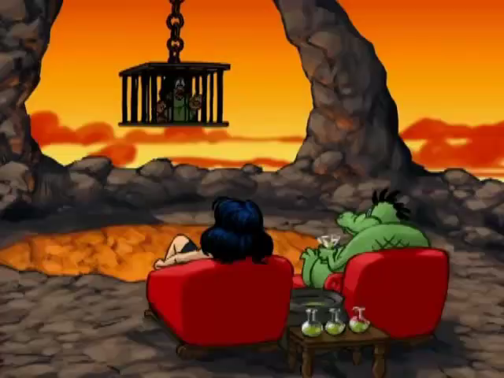
HOẠT ĐỘNG VẬN DỤNG
GIẢI CỨU HUGO
TRÒ CHƠI: GIẢI CỨU HUGO
Luật chơi:
Trò chơi gồm 5 câu trắc nghiệm, mỗi câu gồm 3 đáp án.
Mỗi câu trả lời đúng được 1 điểm cộng.
PLAY

Slide 20
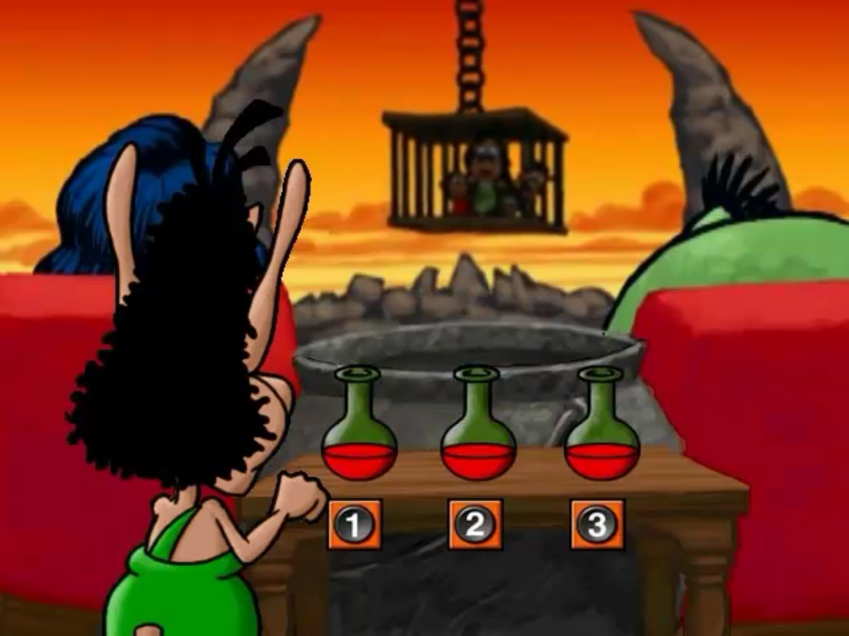
Câu 1. Viết tập hợp các BC(6,15)?
A. {0;15;30;45;…}
B. {0;6;30;45,…}
C. {0;30;60;90;…}
NEXT
A
B
C

Slide 21
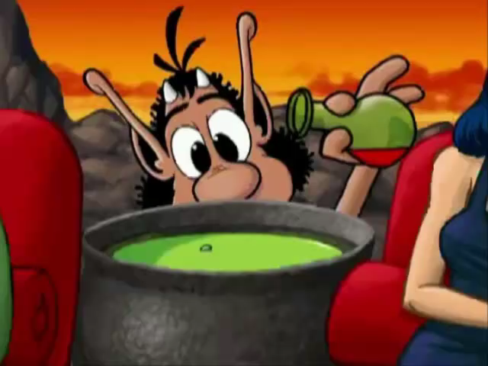
BACK

Slide 22
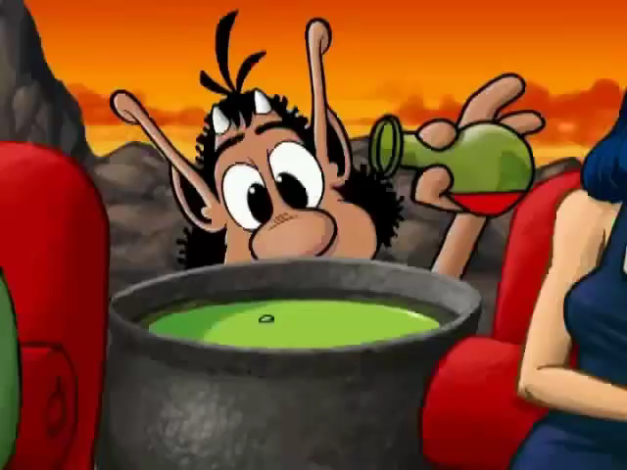
BACK

Slide 23
Câu 2. BCNN(10;12) = ?
A. 60
B. 120
C. 30
NEXT
A
B
C

Slide 24
BACK

Slide 25
BACK

Slide 26
Câu 3. BCNN (5,7,15) = ?
A. 35
B. 105
C. 225
NEXT
A
B
C

Slide 27
BACK

Slide 28
BACK

Slide 29
Câu 4. Cho BCNN(a,b) = 25.
Viết tập hợp các BC(a,b).
A. {0;25;50;75;…}
B. {0;25;30;35;….}
C. {0;1;5;25;…}
NEXT
A
B
C

Slide 30
BACK

Slide 31
BACK

Slide 32
Câu 5. Hai số 7 và 11 là hai số nguyên tố cùng nhau. Tìm BCNN(7,11)?
A. 35
B. 18
C. 77
NEXT
A
B
C

Slide 33
BACK

Slide 34
BACK

Slide 35
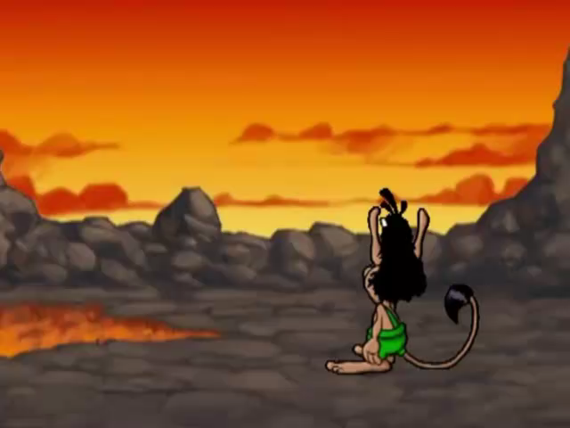
PIPI

Slide 36

HƯỚNG DẪN TỰ HỌC Ở NHÀ
- Học bài theo SGK và vở ghi.
- Bài tập về nhà 2 SGK trang 57 + BT 119, 120 SBT/36.
- Đọc nội dung phần còn lại của bài, tiết sau học tiếp.

Slide 37



Remember… Safety First!
Thank you!

Slide 38
Tiết 41- Bài 13. BỘI CHUNG VÀ BỘI CHUNG NHỎ NHẤT
I. Bội chung và bội chung nhỏ nhất
* Khái niệm: Sgk/53
Kí hiệu: BC(a,b).
Ví dụ: BC(2,3) = {0, 6, 12, 18, … }
Kí hiệu: BCNN(a,b).
Ví dụ: BCNN(2,3) = 6

